Slide 1

SensCareu od
Icontio

Slide 2
PŘEDSTAVENÍ
SensCare.eu
Počátek vývoje - 2019
Inovativní asistivní technologie SensCare monitoruje stav osob i jejich aktuální situaci
SensCare využívá různé senzory fyziologických parametrů a kombinuje je se snímači v okolí osoby – ambientními senzory
Systém umožňuje jednotlivá i dlouhodobá (kontinuální měření)
Spolupracujeme s různými výrobci senzorů

Slide 3
MOŽNOSTI
VYUŽITÍ
NEMOCNICE
SOCIÁLNÍ PÉČE
DOMÁCNOST
Univerzální systém pro velké i malé pacienty

Slide 4
VÝHODY SENSCARE
Jednotný systém pro správu dat z chytrých senzorů
Historická data z již předešlých měření
Možnost sdílení dat mezi pacienty, rodinou a lékaři
Systém vyhovuje legislativním požadavkům, technologickým a bezpečnostním standardům.
Otevřené datové a integrační rozhraní, je připraven na integraci s dalšími systémy (NIS)

Slide 5
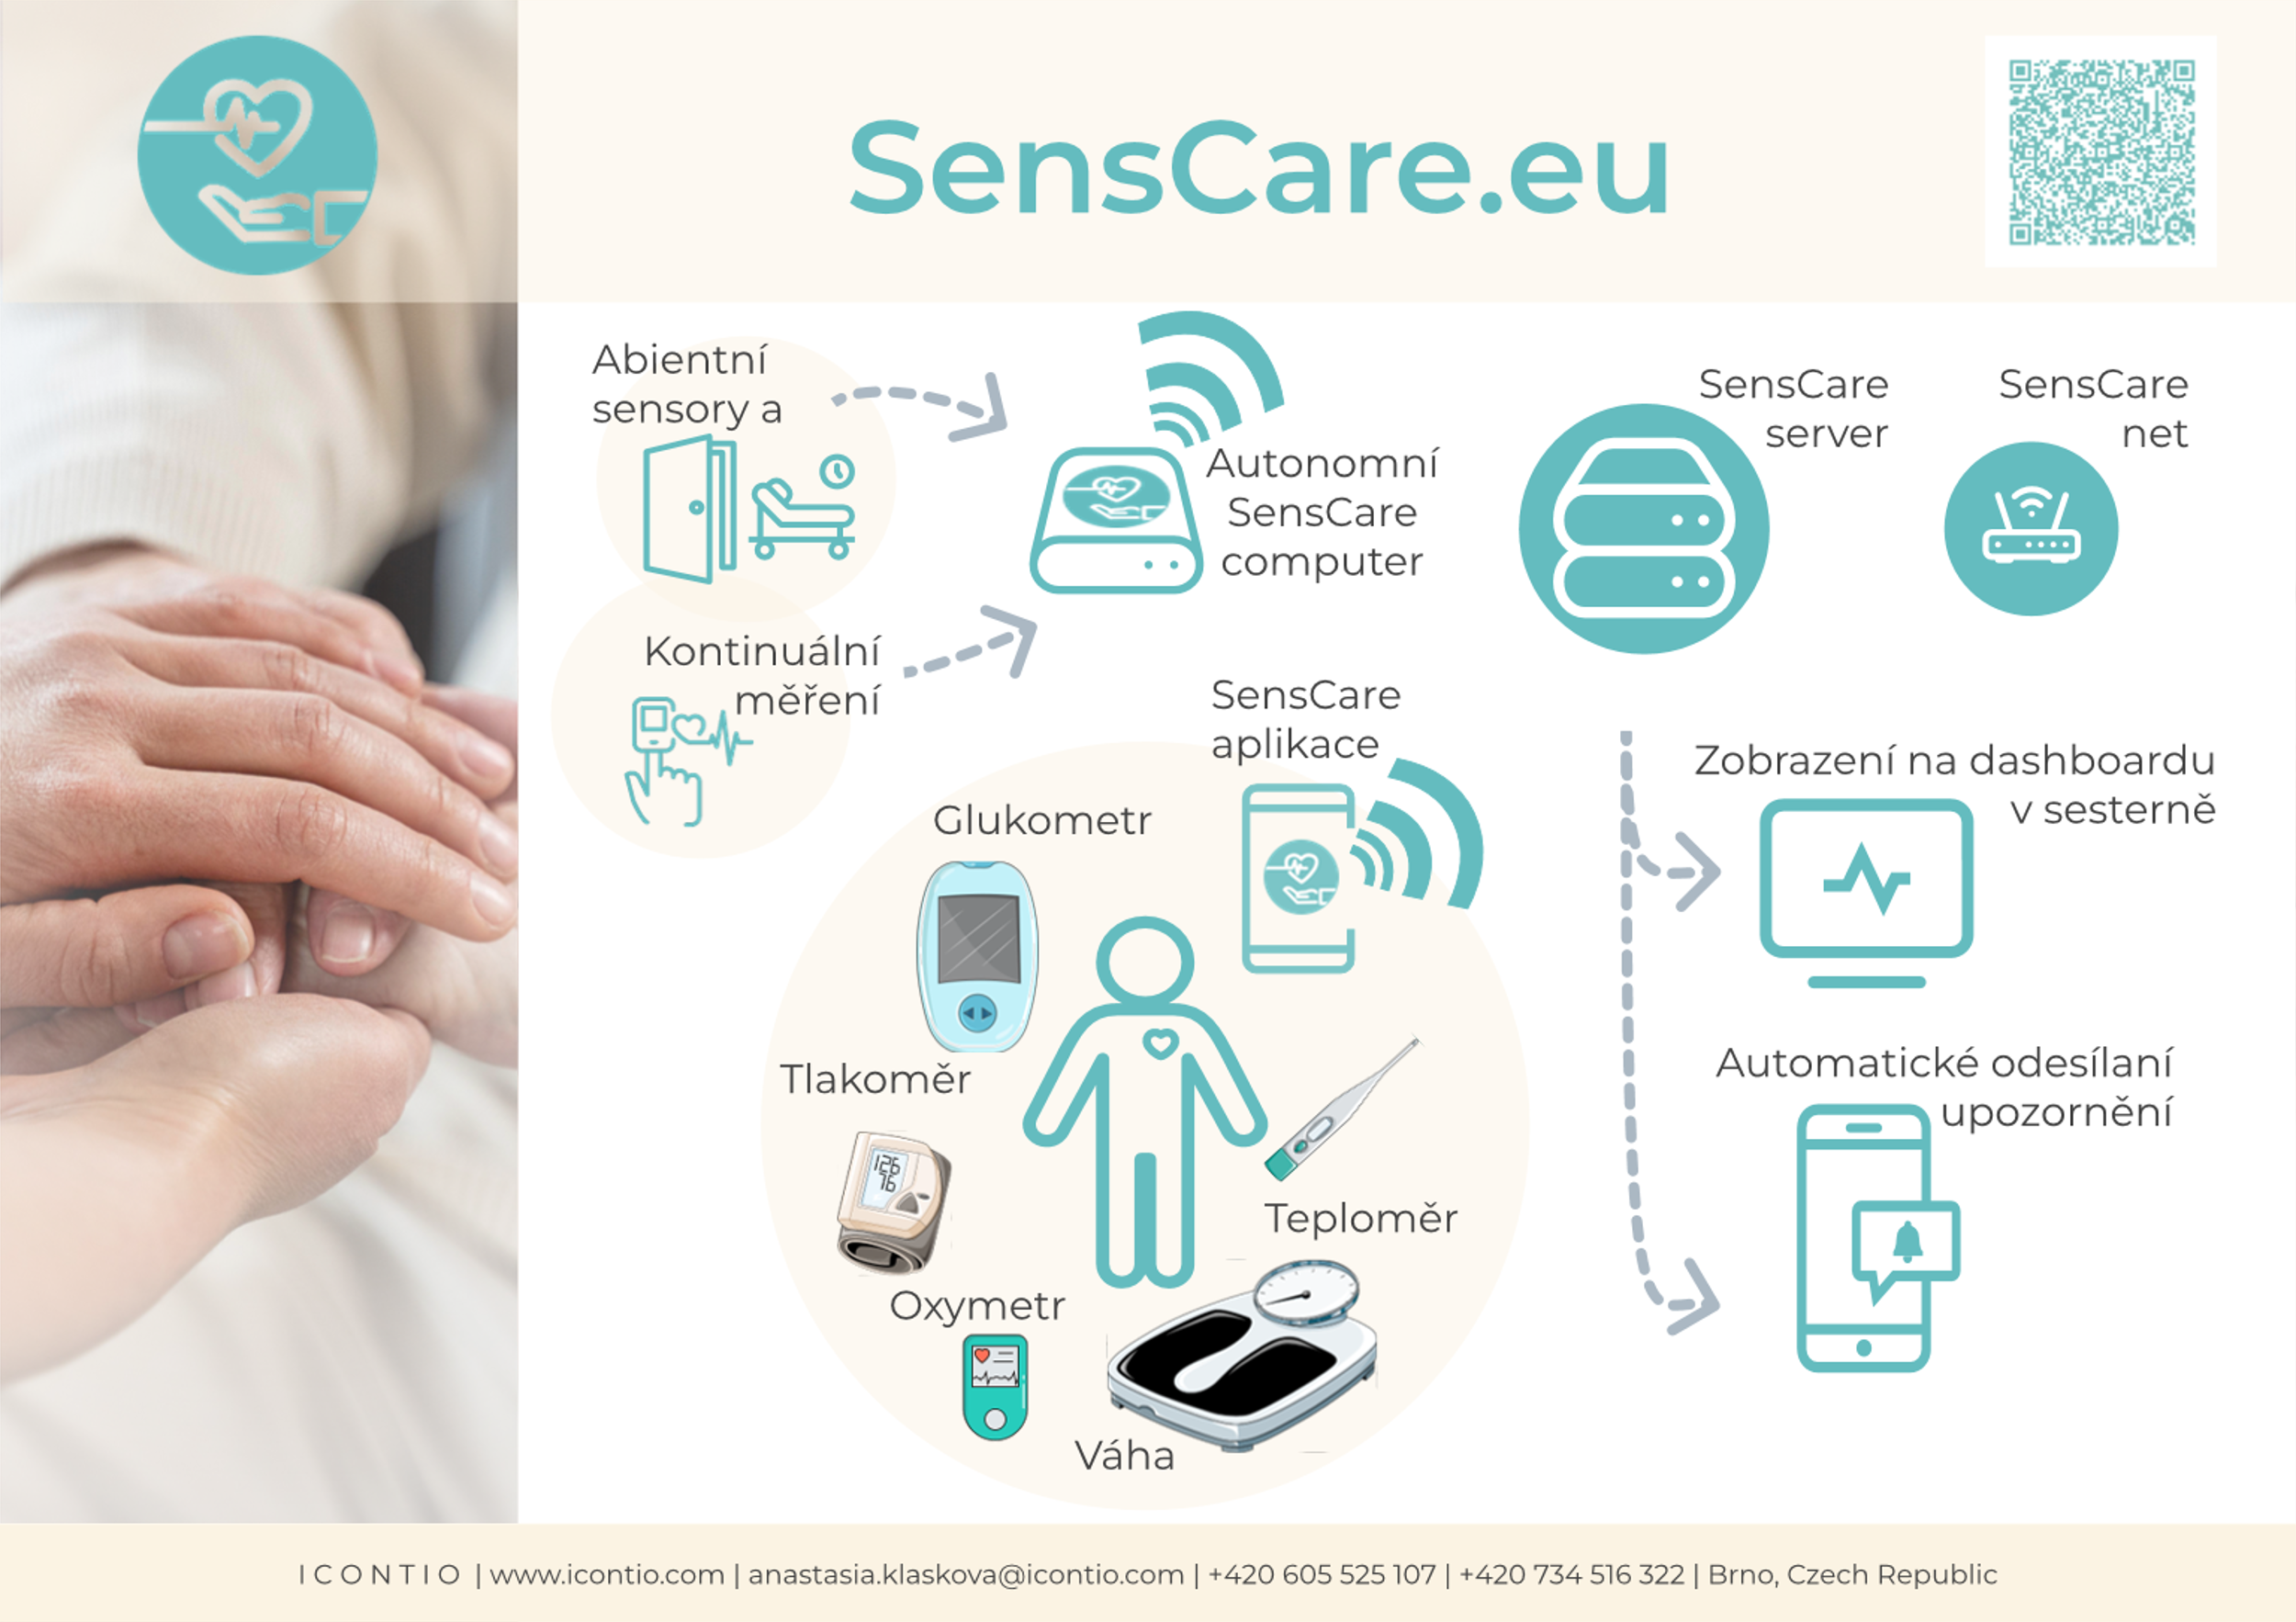
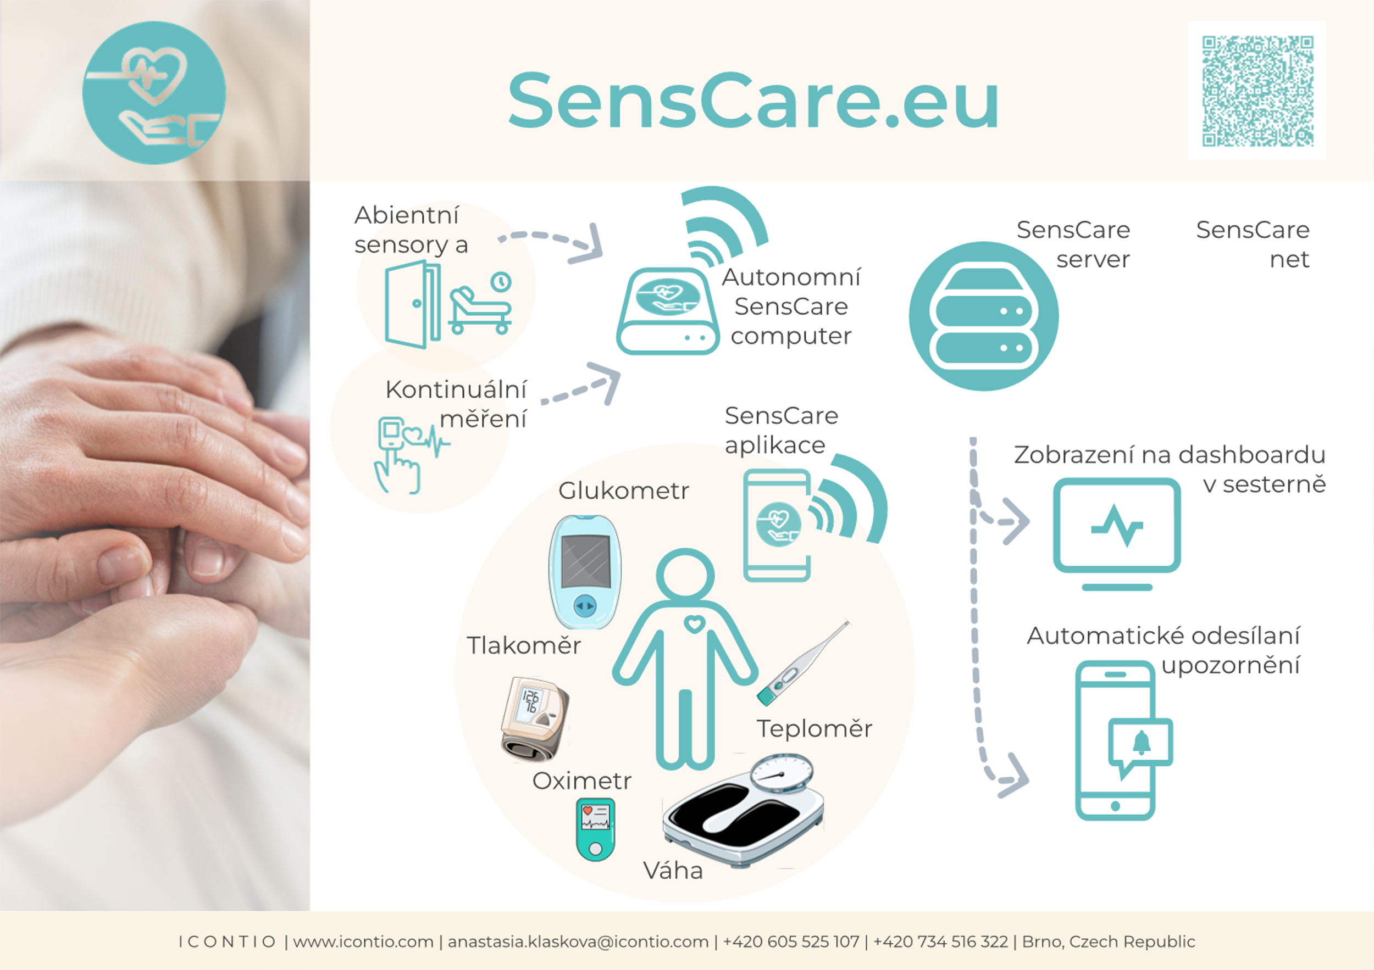

Slide 6

VYUŽITÍ PRO NEMOCNICE
Sestry a lékaři vidí na přehledném dashboardu pokoje, lůžka a k nim aktuální i historické naměřené hodnoty
Automatizuje se rutinní proces měření vitálních hodnot
Pečující osoby se můžou věnovat více odborné činnosti a lidskému kontaktu
V případě detekované anomálie (hodnota překročila nastavený limit, pacient opustil lůžko apod) SensCare automaticky odešle notifikaci na dashboard v sesterně

Slide 7
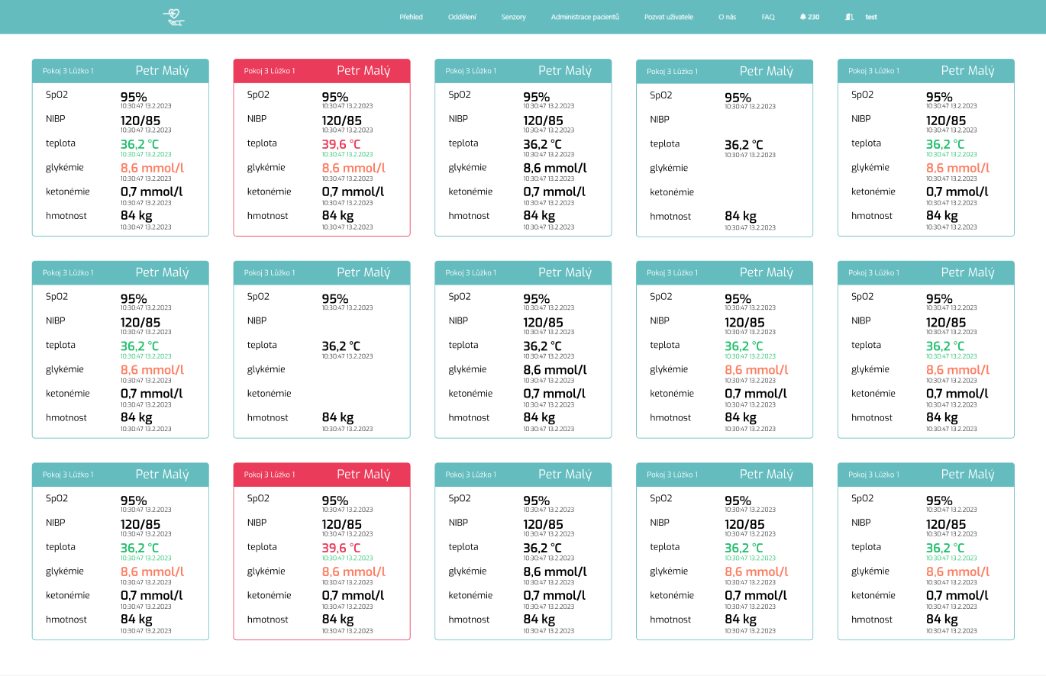

Slide 8
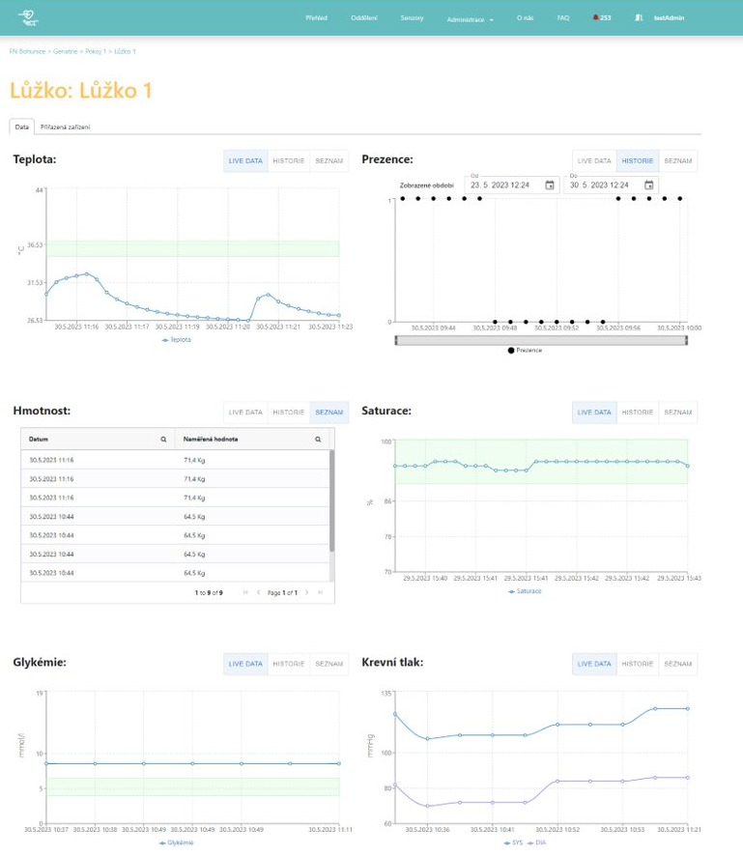
DETAIL LŮŽKA

Slide 9
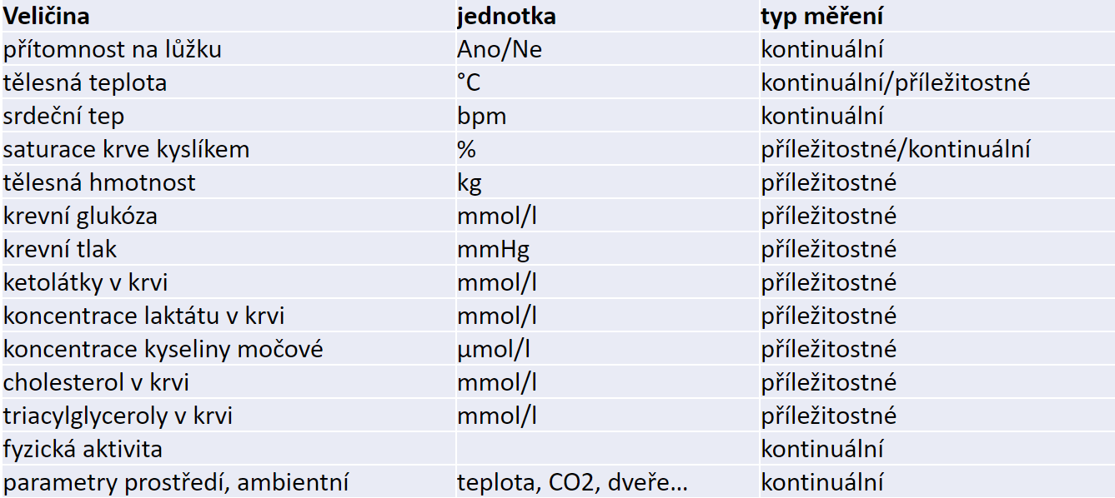
MĚŘENÉ HODNOTY

Slide 10
MODULÁRNÍ ARCHITEKTURA
Nasazení podle potřeb zřizovatele
Podle organizačního uspořádání nemocnice s mnoha odděleními a stovkami lůžek
Přizpůsobitelnost potřebám konkrétního klienta
Mobilní přístup pro ošetřujícího lékaře, či rodinu
Umožňuje současně pracovat s lůžkovou i domácí péči

Slide 11
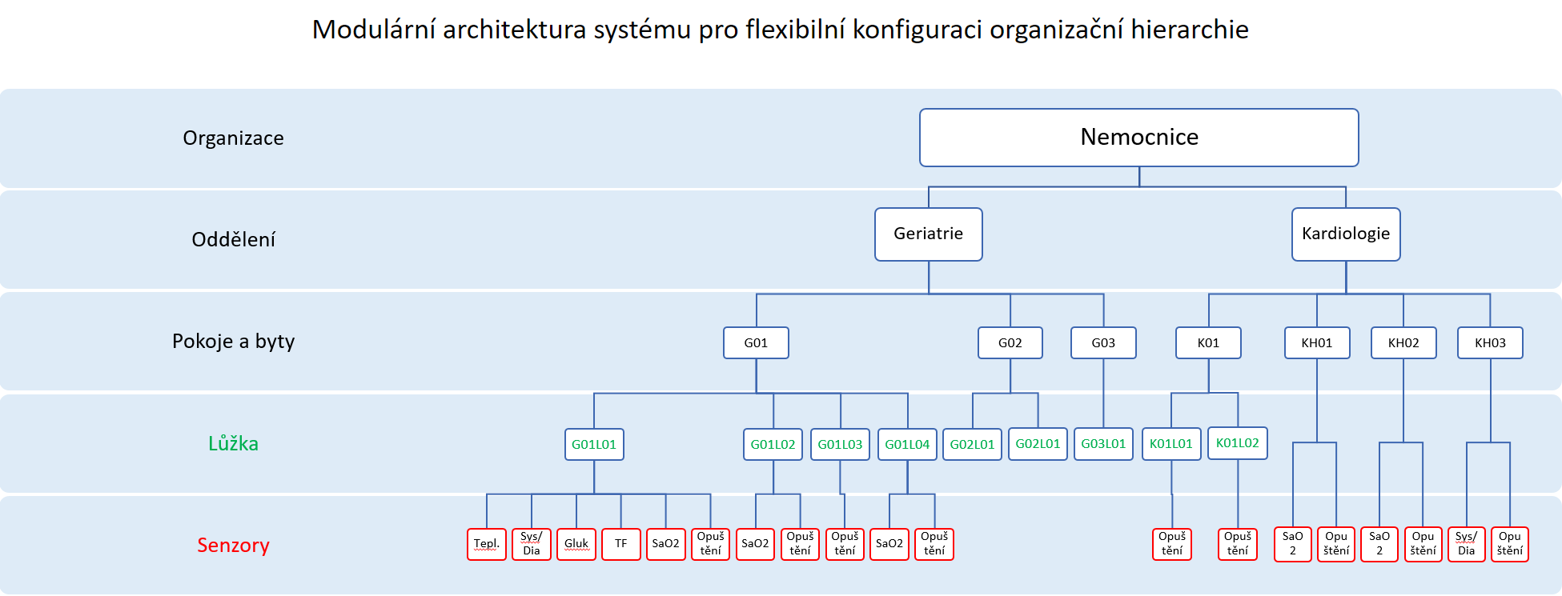
MODULÁRNÍ ARCHITEKTURA

Slide 12

Technologie a poradenství, která pomáhají
řízení projektů | rizik | úkolů | dokumentů | auditů
ServiceDesk | digitalizace | IoT | správa a rozvoj IT a M365

Slide 13
REFERENCE Z OBLASTI ZDRAVOTNICTVÍ
SensCare.eu – asistivní technologie pro zvýšení bezpečnosti a kvality péče​
Zabezpečený servisní kanál pro správu laboratorních morfologických analyzátorů krve ve více než 150 laboratořích CR, SK, PL (pro výrobce přístrojů)​
Vývoj a změny farmaceutických produktů (pro výrobce a síť lékáren)​
Řízená (laboratorní) dokumentace​
Lékžádanka​
Vývoj a support intranetových agend​

Slide 14
Děkujeme za pozornost!

